Slide 1
БДОУ города Омска «Детский сад №10» Группа «СОЛНЫШКО»
#СадПамятиДома
Воспитатели: Стремедловская Н.В.
Ниделько Т.А.

Slide 2
«Сад памяти – 2020» - Международная акция по высадке деревьев в память о 27 млн. погибших во время Великой Отечественной войны 1941-1945 гг.
#СадПамятиДома

Slide 3
#СадПамятиДома
Помните! Через века,
Через года,– Помните! О тех,
Кто уже не придёт Никогда,– Помните!...
…Детям своим Расскажите о них, Чтоб запомнили! Детям детей Расскажите о них, Чтобы тоже Запомнили!

Slide 4
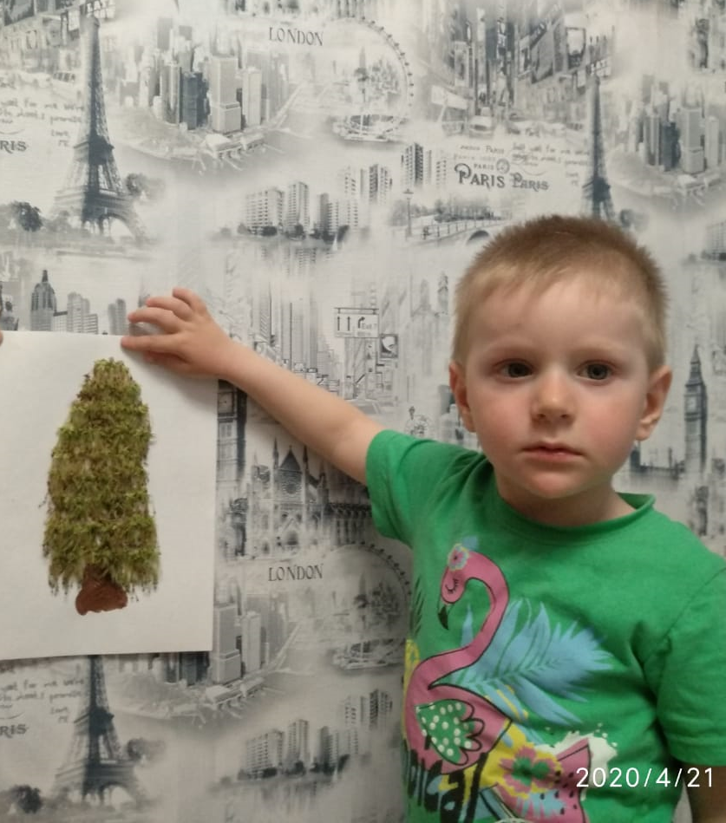
Федотов Дмитрий
#СадПамятиДома

Slide 5
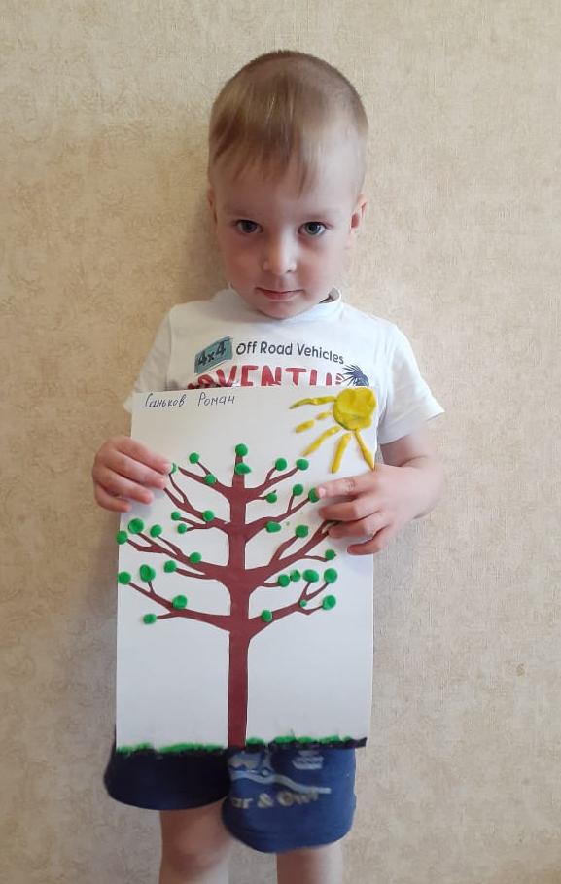
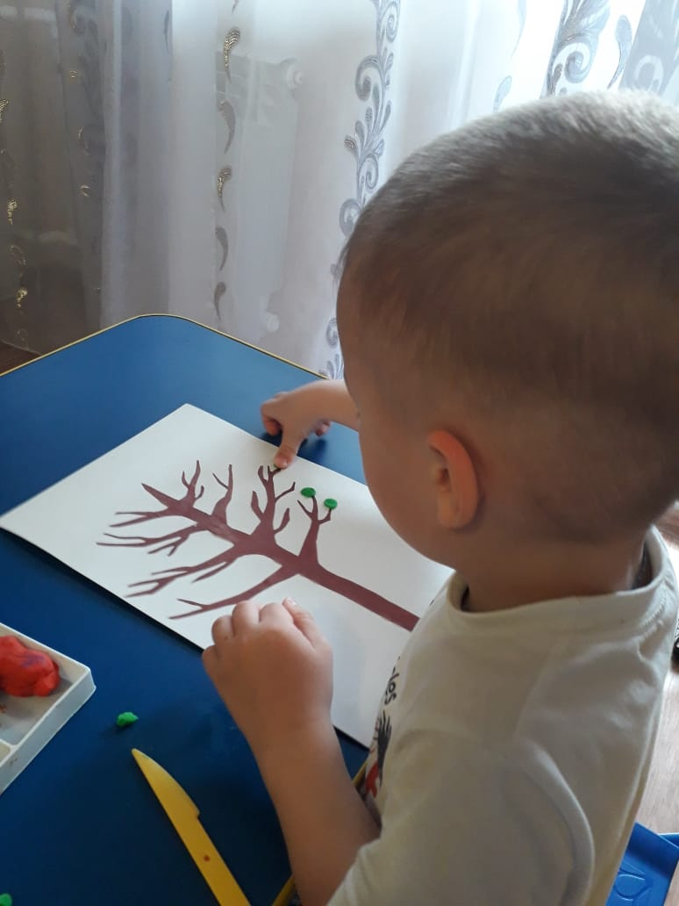
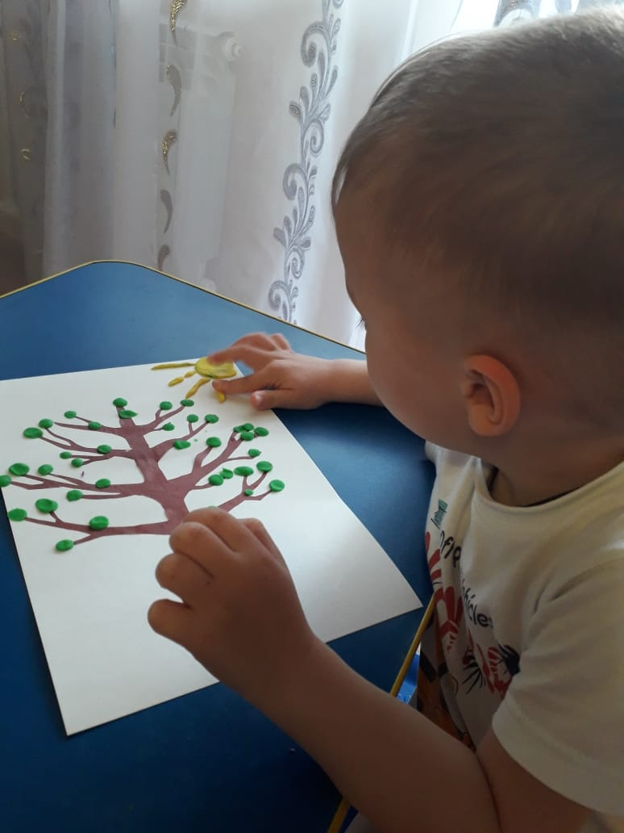
Саньков Роман
#СадПамятиДома

Slide 6
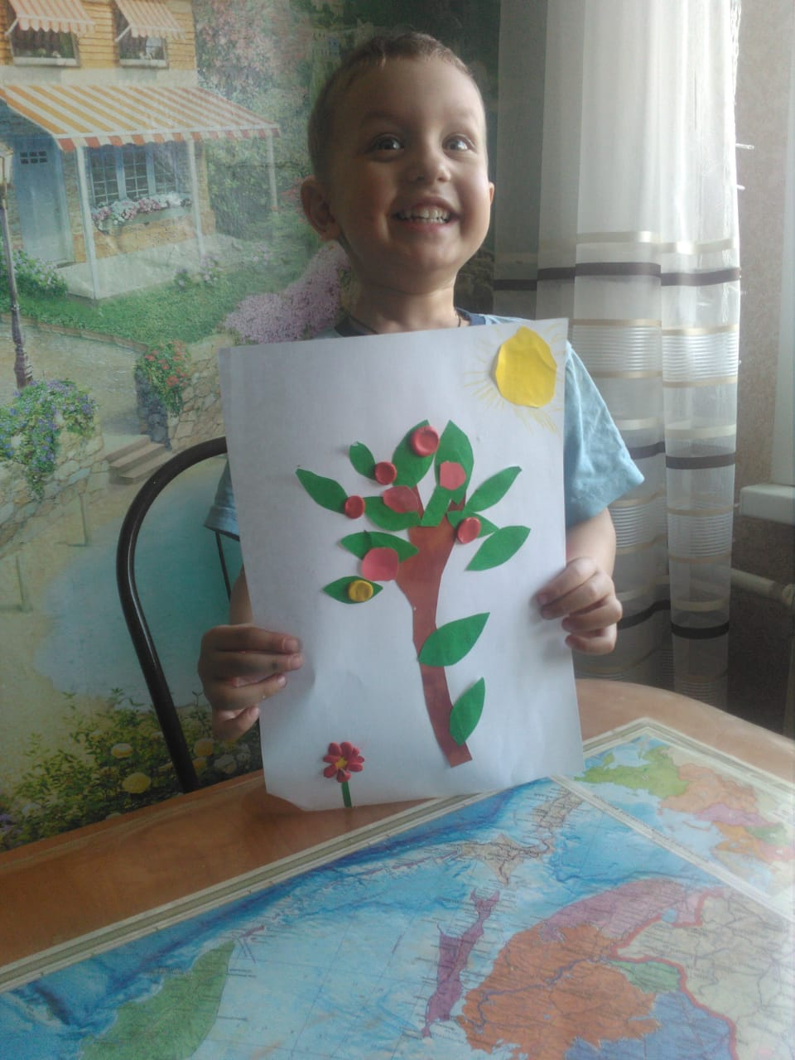
Богданов Демид
#СадПамятиДома

Slide 7
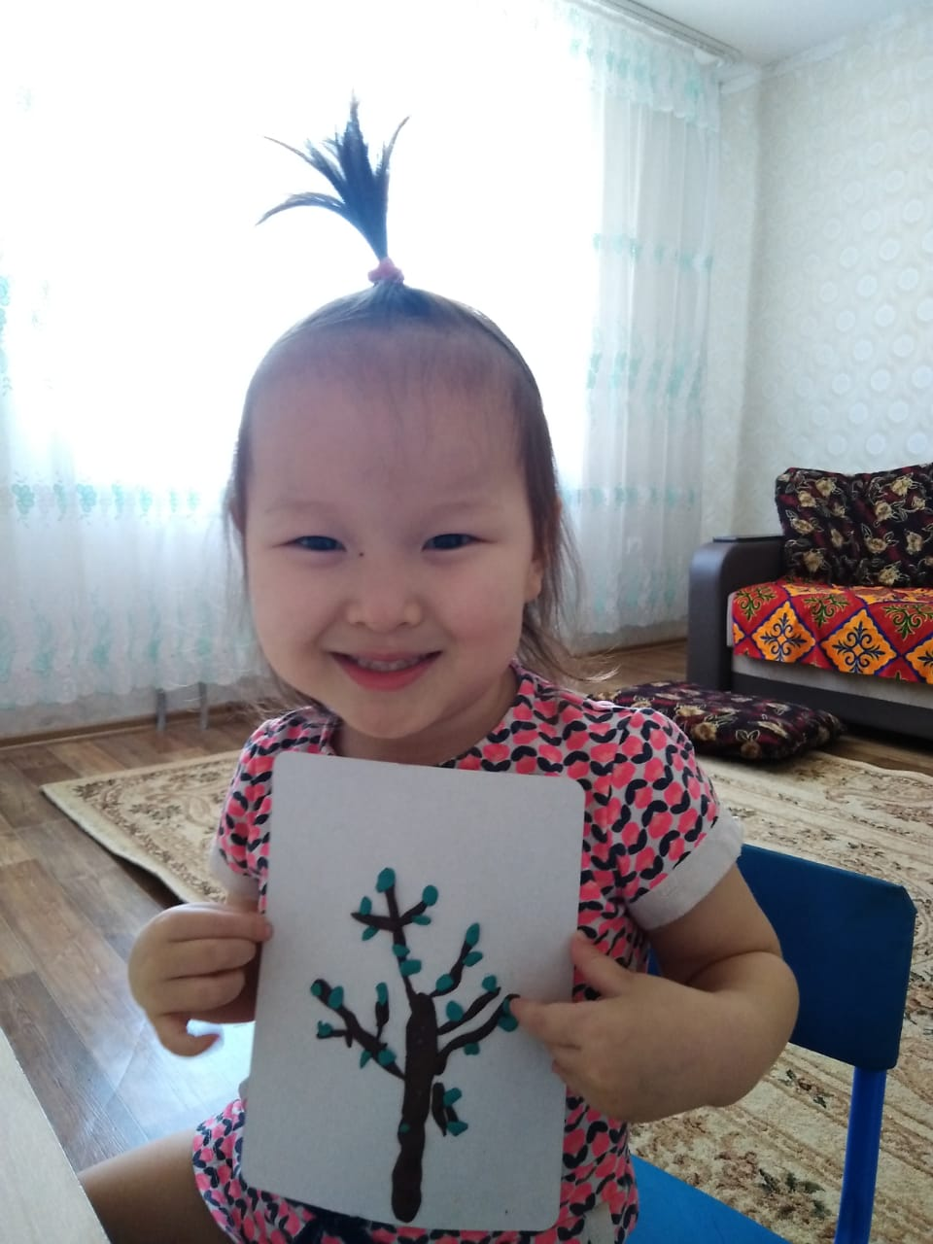
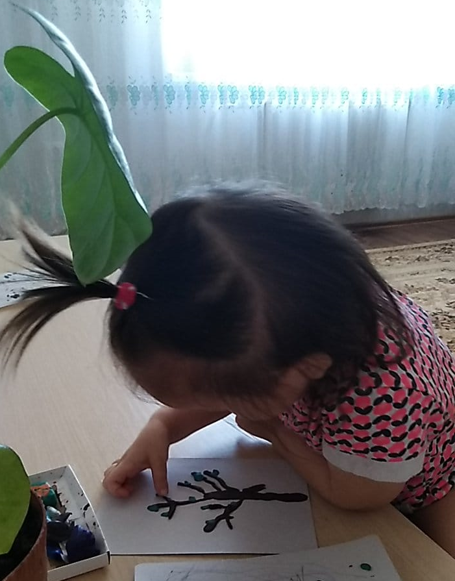
Искакова Тамирис
#СадПамятиДома

Slide 8
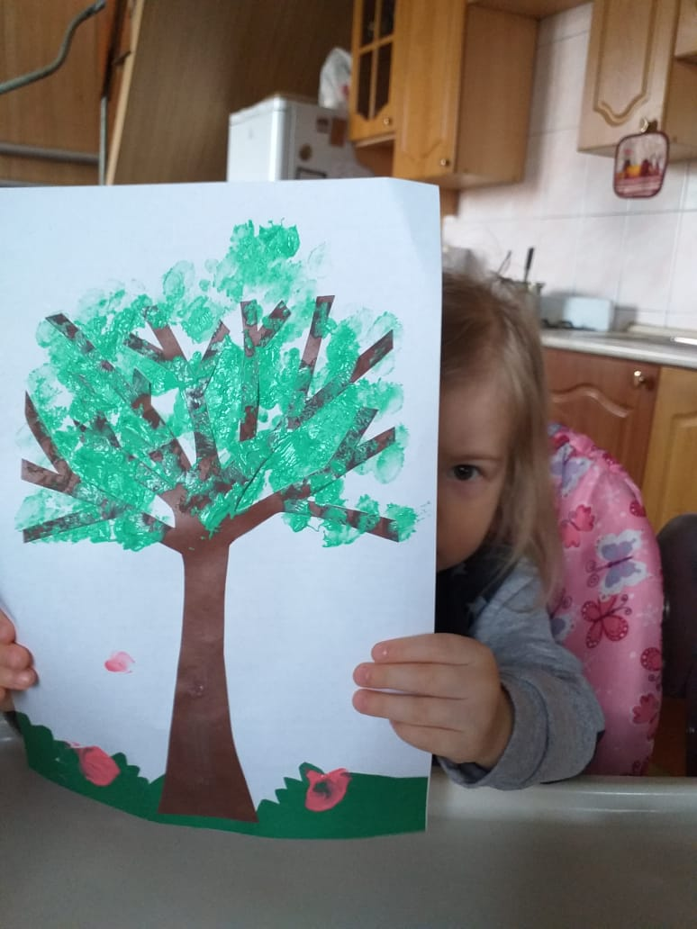
Измайлова Мария
#СадПамятиДома

Slide 9
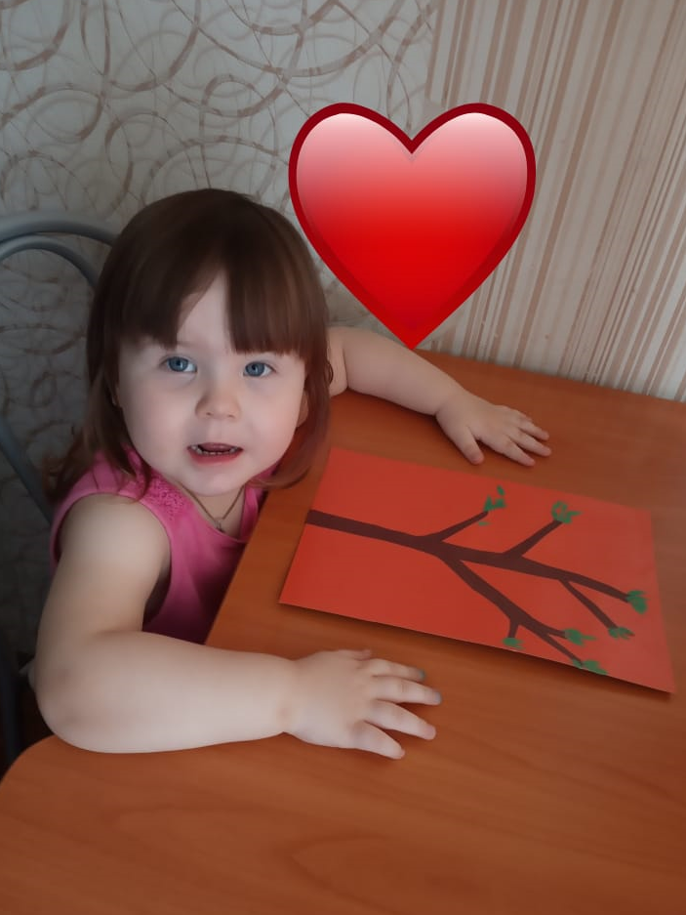
Карайченцева Виктория
#СадПамятиДома

Slide 10
#СадПамятиДома
Мечту пронесите Через года И жизнью наполните! Но о тех, Кто уже не придёт Никогда,– Заклинаю,– Помните!
Р. Рождественский
Огромное спасибо за участие в акции нашим маленьким воспитанникам и их родителям!

